Slide 1


Wait for me!
Bruno Fischer Ferreira Santos
Joan Gianesini Tridapalli
Juan Carlos Jacintho

Slide 2
Objetivo
O Wait for Me! foi criado pela JBJ e tem como propósito permitir que usuários possam convidar seus amigos para uma carona.
Sendo essa carona gerenciada pelo aplicativo, podendo saber quando o usuário motorista está saindo ou chegando em algum lugar pelo GPS.

Slide 3
Tecnologias
Para desenvolvê-lo, foi utilizado o Android Studio em conjunto com o banco de dados Firebase, ambos pertencentes a Google e possuem integração entre si.

Slide 4
Principais Requisitos Funcionais(RF)
RF – Permitir ao motorista criar um evento de carona.
RF – Informar ao carona a localização do motorista.
RF – Mostrar ao motorista a menor rota para o destino.

Slide 5
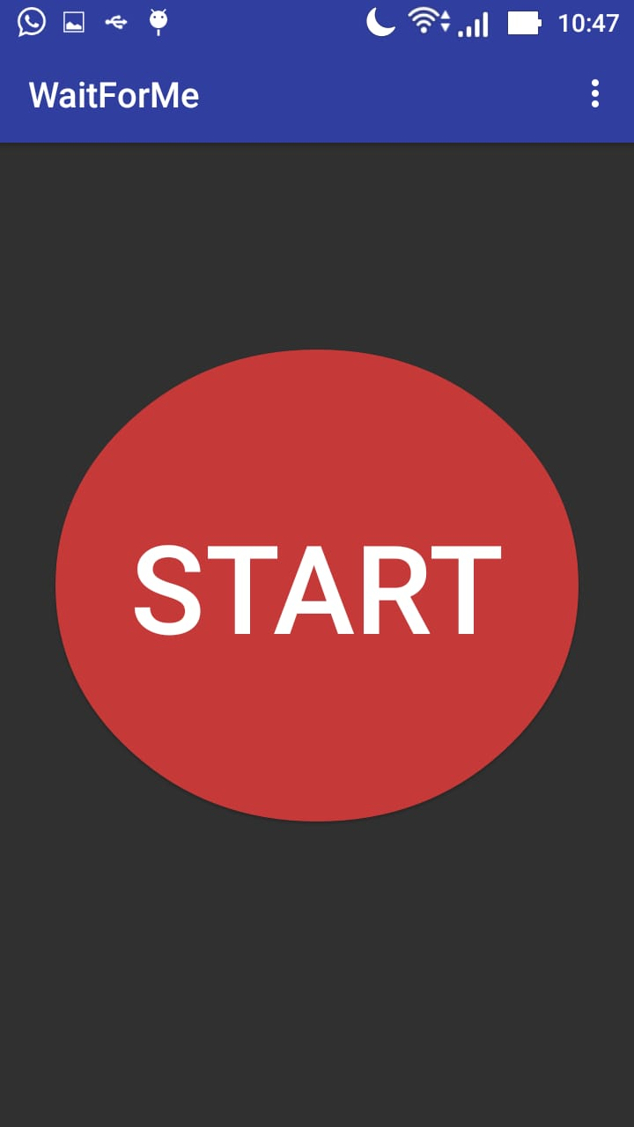
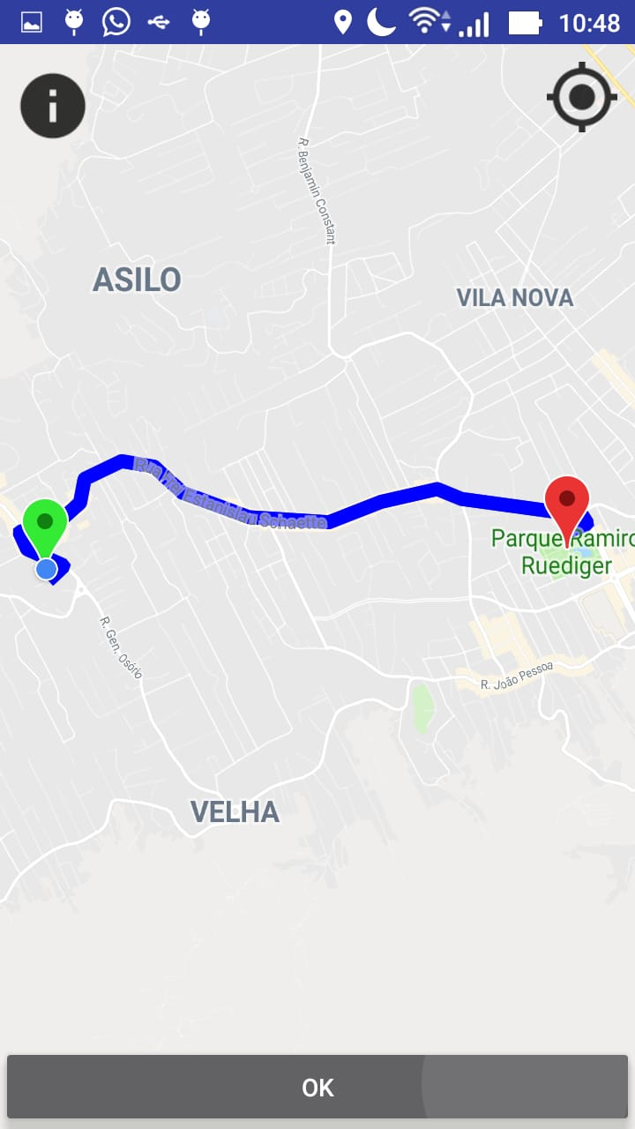
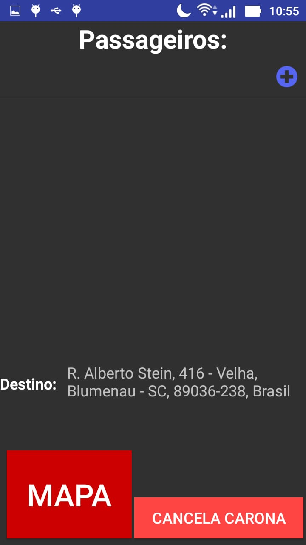
Figura 1 - Botão de início
Figura 2 – GPS da rota
Figura 3 - Convites

Slide 6
Principais Requisitos Não Funcionais(RNF)
RNF - O aplicativo utilizará linguagem para desenvolvimento compatível com SO Android.
RNF - As funcionalidades relacionadas à interação do usuário com mapas serão feitas através da API do Google Maps, disponibilizada pela empresa Google.
RNF - A interface do aplicativo deverá ser simples e intuitiva para fácil compreensão do usuário.
RNF - O aplicativo é disponibilizado de forma gratuita.

Slide 7
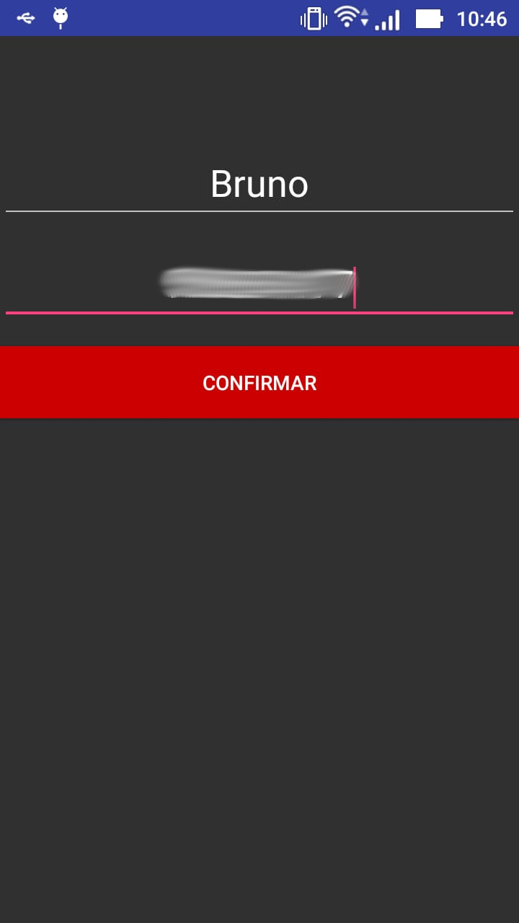
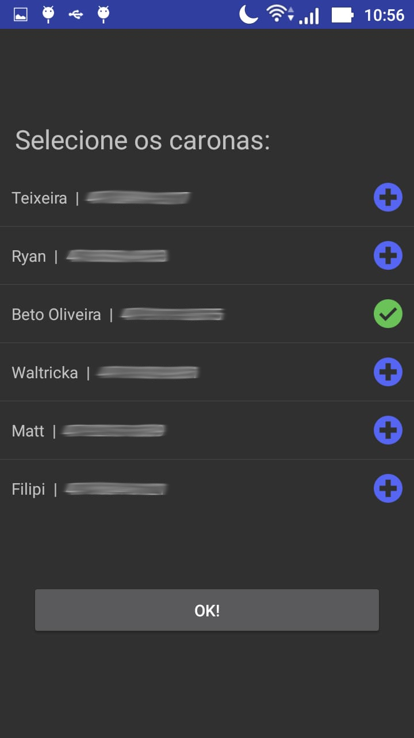
Figura 4 – Login
Figura 5 – Seleção dos caronas

Slide 8
Lições aprendidas: Cronograma
A execução do projeto em relação ao cronograma foi muito atrasada, principalmente devido ao fato de que a construção de cada requisito se mostrou muito mais complexa do que o esperado

Slide 9
Lições aprendidas: Tecnologias
A escolha da tecnologia também gerou atraso pois após a escolha da plataforma de desenvolvimento, foi necessário mudar o banco escolhido, de Cuba para Firebase.

Slide 10
Se inicia-se o desenvolvimento hoje?
Tecnologia
Poderia se utilizar a mesma tecnologia escolhida inicialmente.
Prazo
Se a tecnologia já tivesse sido escolhi e o projeto com uma fundamentação feita em cima dela, o tempo de projeto poderia ter similar para se conseguir um resultado melhor.

Slide 11
Contato
Bruno Fischer Ferreira Santos: brunoffsantos_2010@hotmail.com.
Joan Gianesini Tridapalli: joangt001@gmail.com.
Juan Carlos Jacintho: juanjacinth@hotmail.com.

